Slide 1
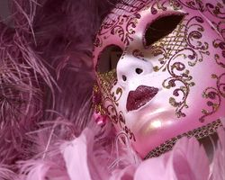
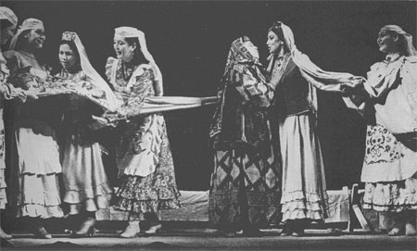
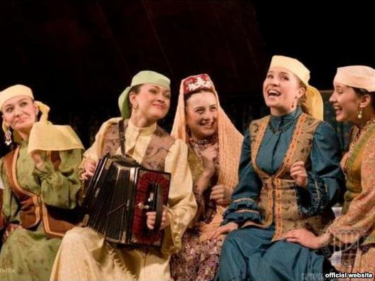
Театр

Slide 2
Тамаша – зрелище тамашачы – зритель тамаша залы – зрительный зал күренекле – знаменитый атказанган – заслуженный башкаручы - исполнитель

Slide 3
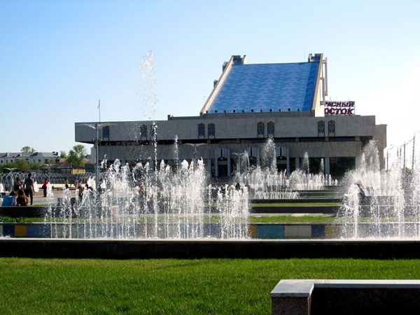
Камал театры

Slide 4
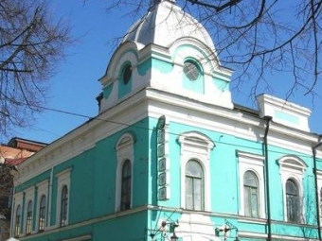
Тинчурин театры

Slide 5
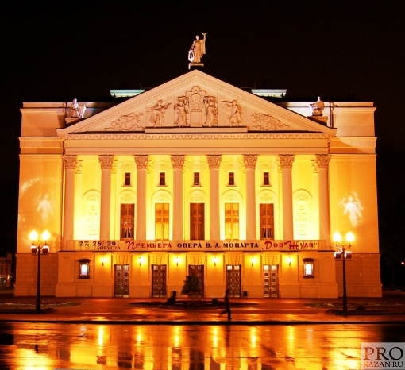
Качалов исеменәге опера һәм балет театры

Slide 6
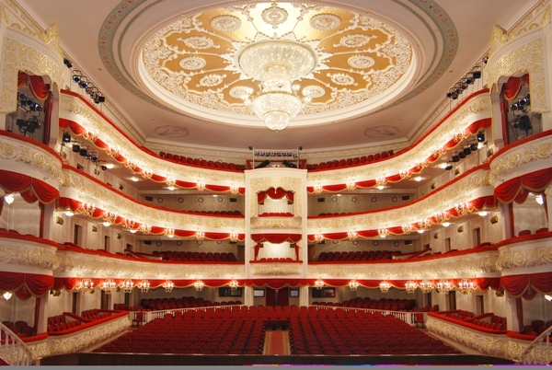
Опера һәм балет театры

Slide 7
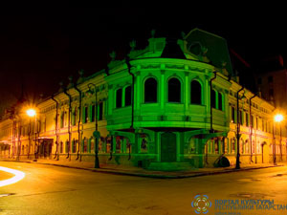
Яшь тамашачылар театры

Slide 8
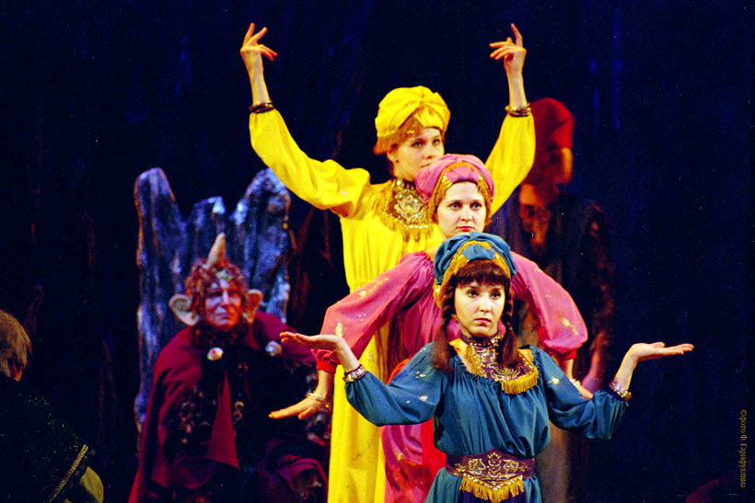

Slide 9
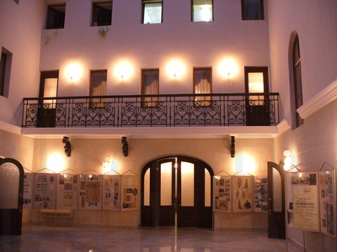
Качалов театры

Slide 10
